Slide 1
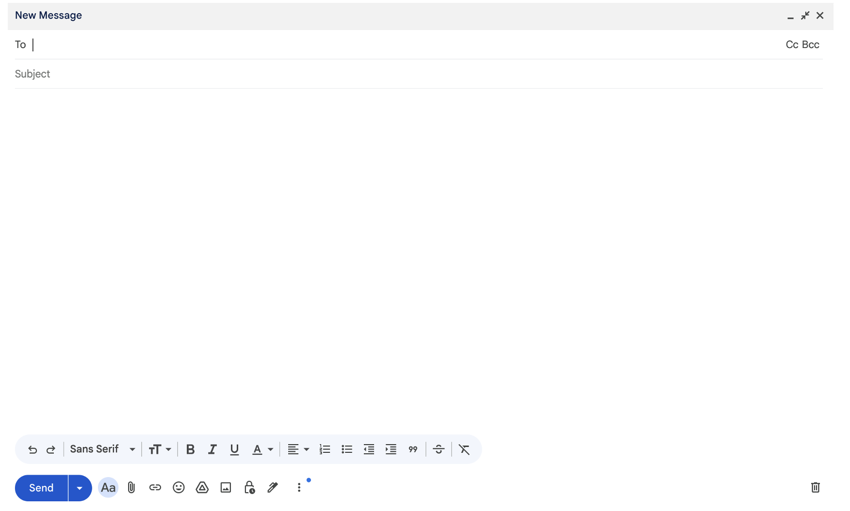
Իրավիճակ
Դպրոցական ներքին էլեկտրոնային համակարգում բարձր դասարանի աշակերտը դիմում է իր ուսուցչին։
martirosyanl@dproc.am
Ընկեր Մարտիրոսյան, էս շաբաթվա մեջ չեմ լինելու։ Քանի որ տնօրենը ասել էր, որ հիվանդ պետք չի դպրոց գալ, որ հանկարծ ուրիշներին չվարակեմ, ես չեմ գա։ Որ խնդրեմ փոխված դասացուցակը կասեք?

Slide 2
Իրավիճակ
Համալսարանի ուսանողը գրում է իր դասախոսին։
poghosyan@hamalsaran.am
Gnahatakan
Բարև ձեզ, պրն. Պողոսյան!
Ստացա նախագծի գնահատականս, ճիշտն ասած ավելի ցածր էր, քան ես սպասում էի։ Ես լիքը գործ եմ արել նախագիծը պատրաստելուց, ինձ թվում է էսպիսի գնահատումը արդար չէ։
Ինձ անհրաժեշտ է առնվազն 19 միավոր հաջորդ կիսամյակում կրթաթոշակ ստանալու համար։ Կարո՞ղ եք ուղղել գնահատականս, որքան հնարավոր է արագ, խնդրում եմ։
Շնորհակալ եմ
Շուշան

Slide 3
Իրավիճակ
Մասնագետը գրում է իր գործընկերներից մեկին ներքին էլեկտրոնային համակարգում։
sargsyanr@ashxatanq.am
ՇՏԱԱԱՊ
Չգիտեմ, ոնց ստացվեց, բայց ամբողջ հաշվետվությունը ջնջվեց, ոնց եմ արել, չեմ պատկերացնում։
բայց գիտեմ, ինչ-որ ձև հաստատ կլինի, որ վերականգնվի։ Օգնիիիիիի
Հարգանքով՝
Վաճառքի ստորաբաժանում
Կրտսեր մասնագետ
Կիրակոսյան Կիրակոս

Slide 4
Իրավիճակ
Դպրոցական ներքին էլեկտրոնային համակարգում բարձր դասարանի աշակերտը դիմում է իր ուսուցչին։
martirosyanl@dproc.am
PPT; կենսաբանության նախագիծ_10/Բ հոսք
Ընկեր Մարտիրոսյան, բարի երեկո
Ես փորձում էի իմ պրեզենտացիան ձեզ ուղարկել, բայց կոմպս ընթացքում փչացավ, ուղղակի էլ չէր միանում😭։ Ես խնդրել եմ պապայիս, որ սարքի։ Կարամ պրեզենտացիան ձեզ վաղը չէ մյուս օրը ուղարկեմ։ Համ էլ դեռ չեմ վերջացրել։
շնորհակալություն, ցտեսություն՝ Արմեն

Slide 5
Իրավիճակ
Դպրոցի ավագ դասարանի աշակերտը դիմում է «Գիտահետազական ճամբար» մրցույթ-ճամբարի մասնակցության համար։ Հայտարարությունը տեսել է օնլայն հարթակներից մեկով։
mrcuyt@mrcuyt.am
Բարև ձեզ,
ինձ հետաքրքրել է ձեր մրցույթ-ծրագիրը։ Ես կուզեմ մասնակցել, բոլոր չափանիշներով համապատասխանում եմ, եթե կուզեք, կարող եմ ինքնակենսագրականս ուղարկել։
Ինձ հետաքրքրում է ֆիզիկա, մաթեմատիկա, քիմիա, տարբեր մրցույթների գնացել եմ։
Հարգանքներով՝
Կիրակոս Կիրակոսյան

